Slide 1


FORMULACIÓN EVALUACIÓN DE PROYECTOS
CONCEPTO DE PROYECTO
Ing. Iván Alarcón Avila
Programa de Ing. de Sistemas

Slide 2
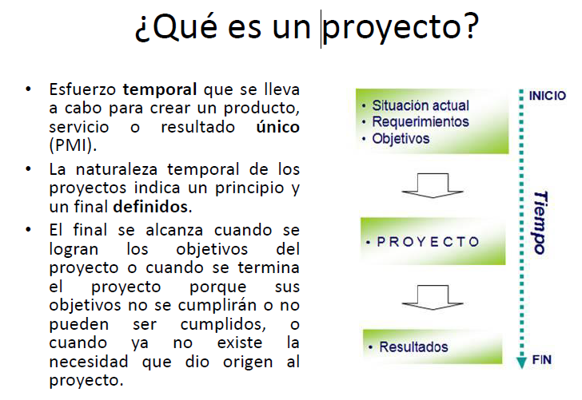
Project Management Institute
Ideas Claves: Esfuerzo Temporal – Producto –Servicio – Cumplir Objetivos –Necesidad – Alcance

Slide 3
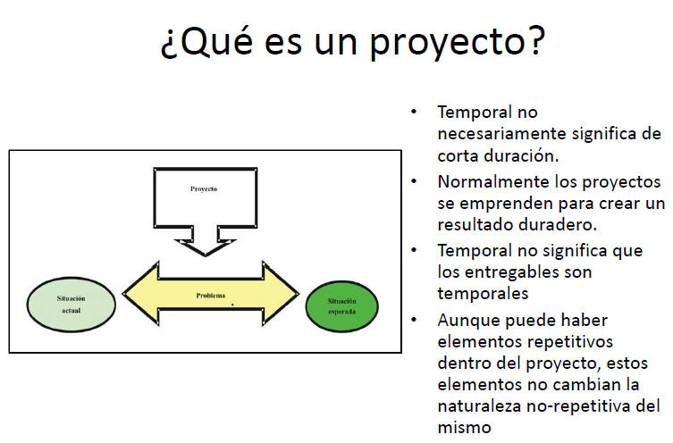
Ideas Claves: Proyecto – Situación Actual – Situación esperada – Problema –Duración – Elementos Repetitivos - Experiencias

Slide 4
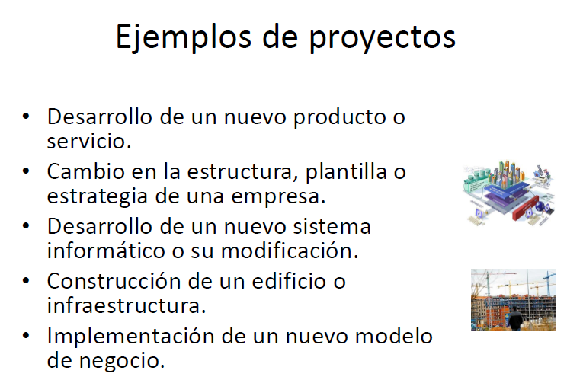

Slide 5
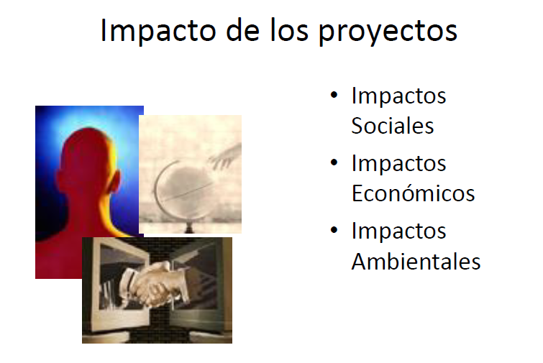

Slide 6
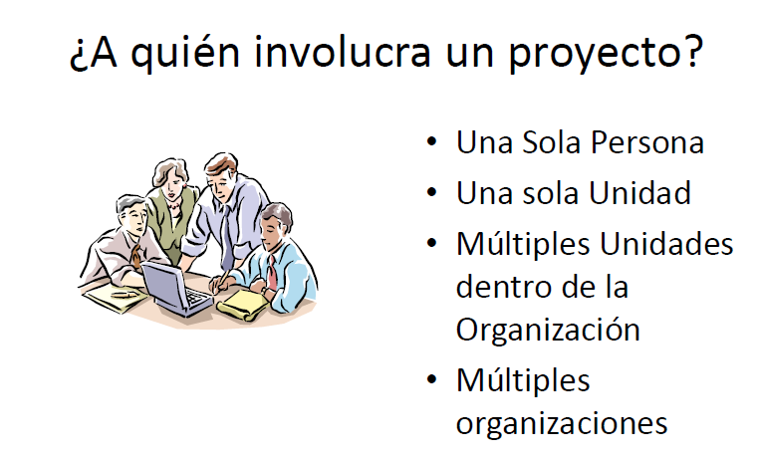

Slide 7
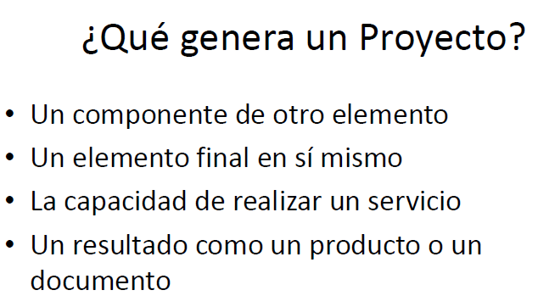
Ideas Claves: Producto –Servicio – Tangible - Resultado - Evidencia

Slide 8
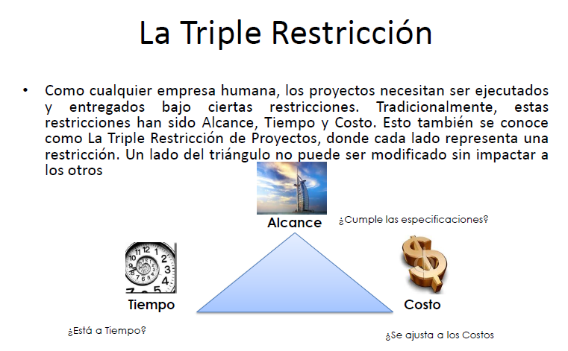
Ideas Claves: Alcance – Tiempo – Costo – Restricciones – Ejecución- Entregas - Impacto

Slide 9
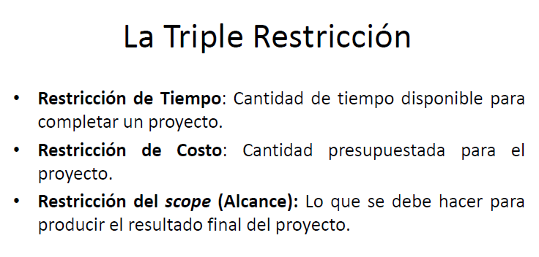
Ideas Claves: Disponibilidad – Presupuesto - Resultado

Slide 10
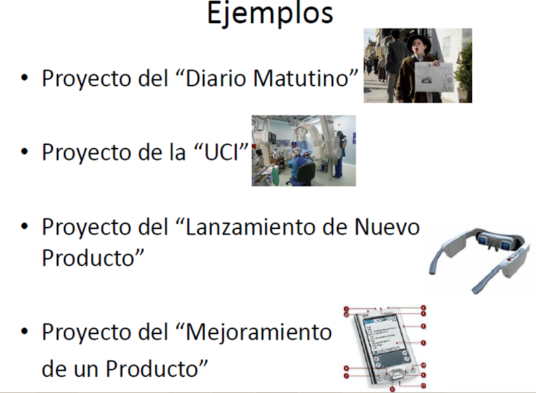

Slide 11
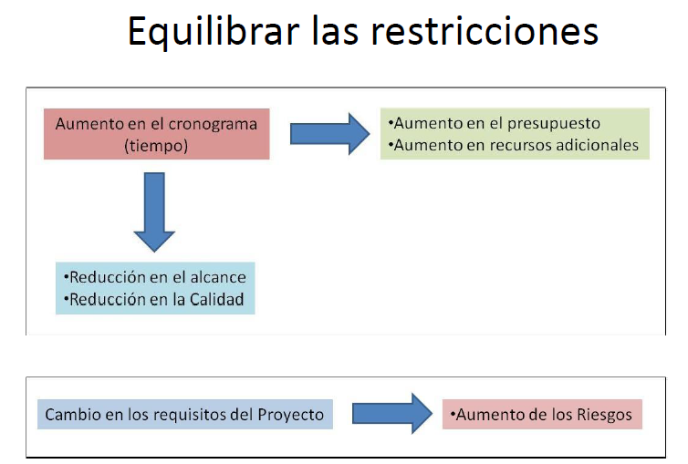

Slide 12
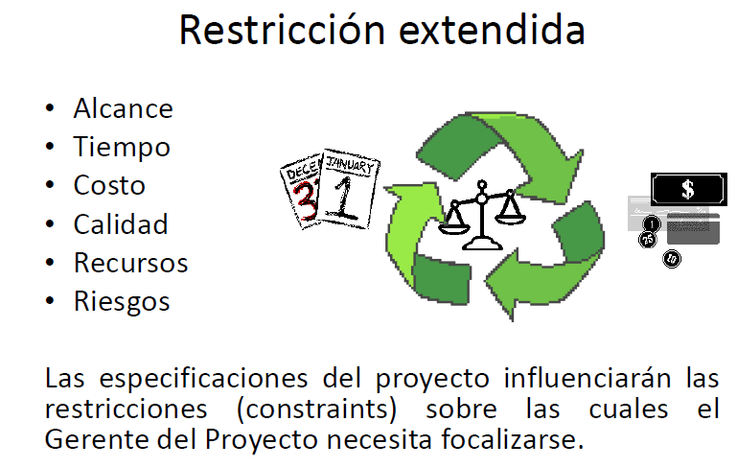

Slide 13
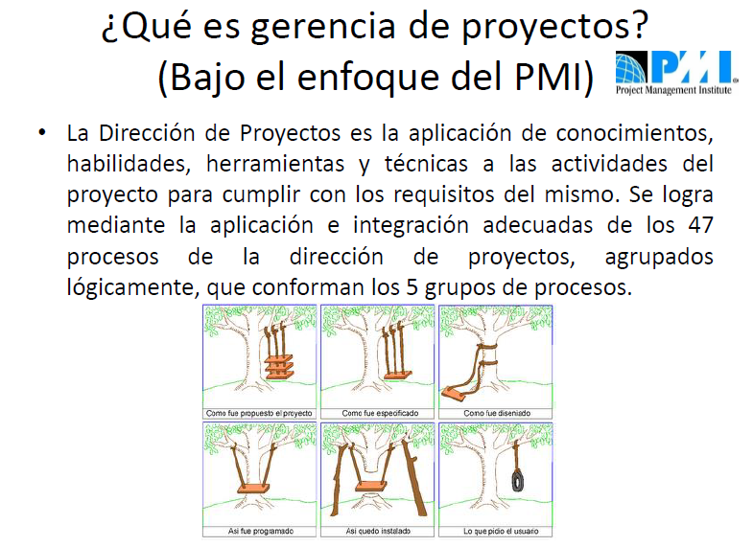
Ideas Claves: Conocimientos – Habilidades –Técnicas – Cumplir Objetivos –Necesidad – Alcance - Procesos

Slide 14
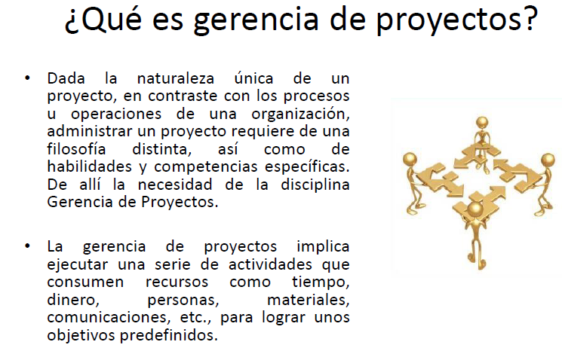
Ideas Claves: Ejecutar – Actividades – Recursos – Gerencia – Comunicación – Talento Humano.

Slide 15
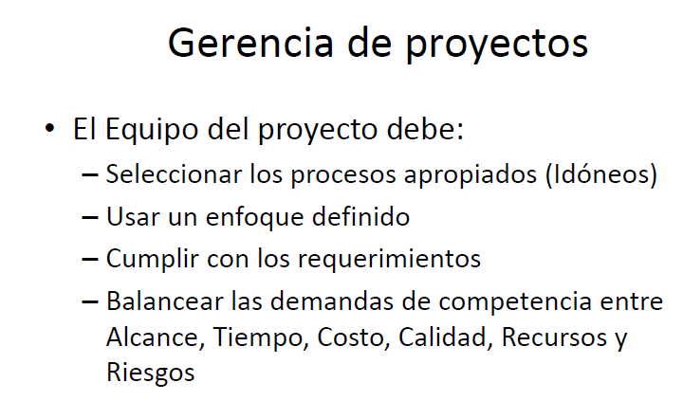

Slide 16
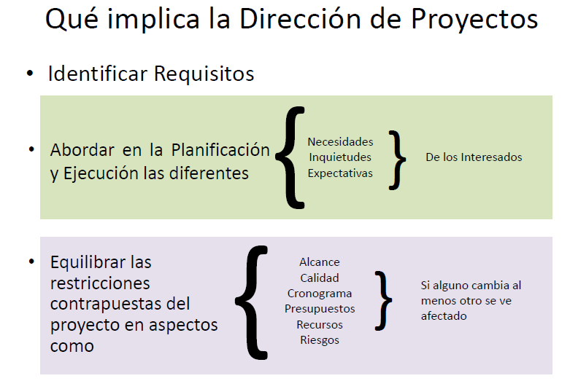

Slide 17
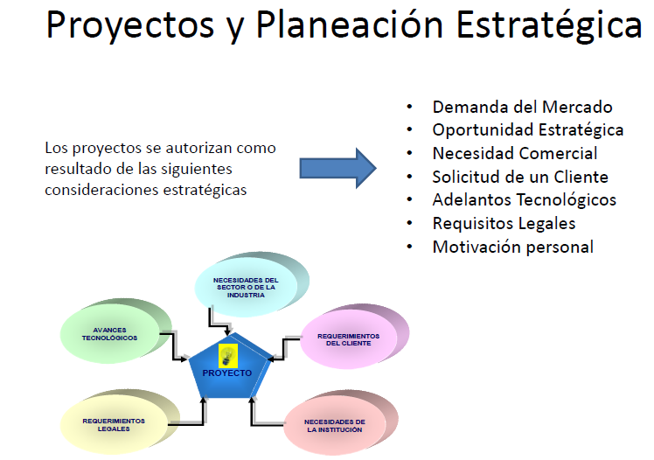

Slide 18
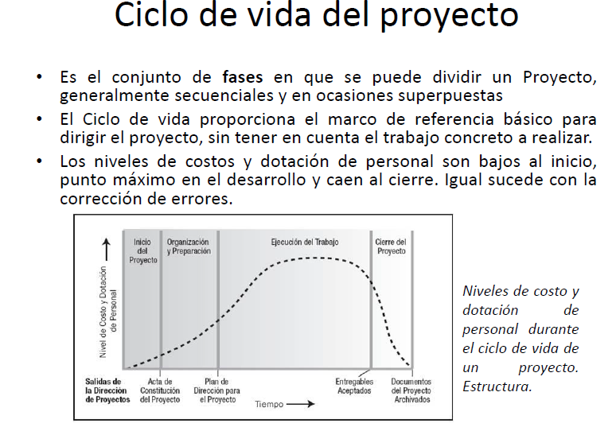

Slide 19
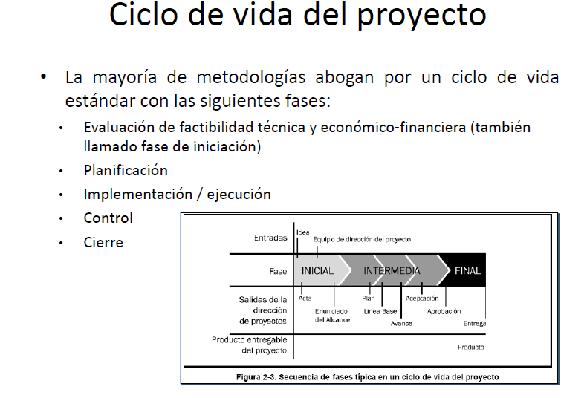

Slide 20
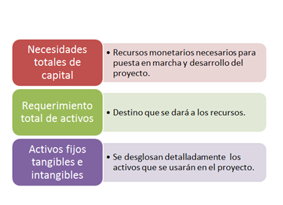
Factibilidad financiera, técnica y operativa
Financiera
Sistematización financiera
Consiste en identificar y ordenar todos los ítems de inversiones, costos e ingresos que puedan deducirse de los estudios previos. Debido a que no se ha proporcionado toda la información necesaria para la evaluación, en esta etapa deben definirse todos aquellos elementos, que siendo necesarios para la evaluación, debe suministrar el propio estudio financiero.

Slide 21
Técnica
Se refiere a los recursos necesarios como herramientas, conocimientos, habilidades, experiencia, etc., que son necesarios para efectuar las actividades o procesos que requiere el proyecto. Generalmente nos referimos a elementos tangibles (medibles).
El proyecto debe considerar si los recursos técnicos actuales son suficientes o deben complementarse.
La factibilidad técnica “Indica si se dispone de los conocimientos y habilidades en el manejo métodos, procedimientos y funciones requeridas para el desarrollo e implantación del proyecto.Además indica si se dispone del equipo y herramientas para llevarlo a cabo, de no ser así, si existe la posibilidad de generarlos o crearlos en el tiempo requerido por el proyecto”.

Slide 22
Operativa
Se refiere a todos aquellos recursos donde interviene algún tipo de actividad (Procesos), depende de los recursos humanos que participen durante la operación del proyecto. Durante esta etapa se identifican todas aquellas actividades que son necesarias para lograr el objetivo y se evalúa y determina todo lo necesario para llevarla a cabo.
Si los recursos se técnicos y económicos se aprobaron adecuadamente, el analista de sistema debe evaluar la factibilidad operativa del proyecto solicitado. La factibilidad operativa depende de los recursos humanos disponibles para el proyecto e implica determinar si el sistema funcionara y será usado una vez que se instales.

Slide 23
La Factibilidad operativa “Es una medida del correcto funcionamiento de una posible solución a los problemas dentro de una organización. También es una medida de los sentimientos que despierta un sistema o un proyecto en las personas que en él participan, miden la urgencia del problema y la aceptabilidad de la solución.” La factibilidad Operativa “se refiere a que debe existir el personal capacitado requerido para llevar a cabo el proyecto y así mismo, deben existir usuarios finales dispuestos a emplear los productos o servicios generados por el proyecto o sistema desarrollado

Slide 24
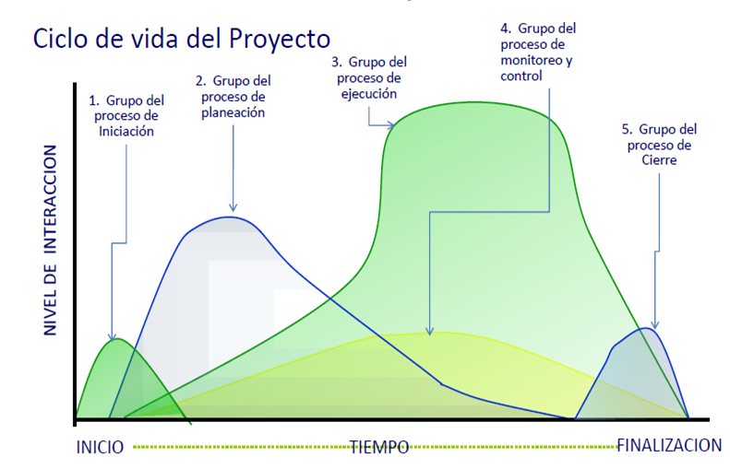

Slide 25
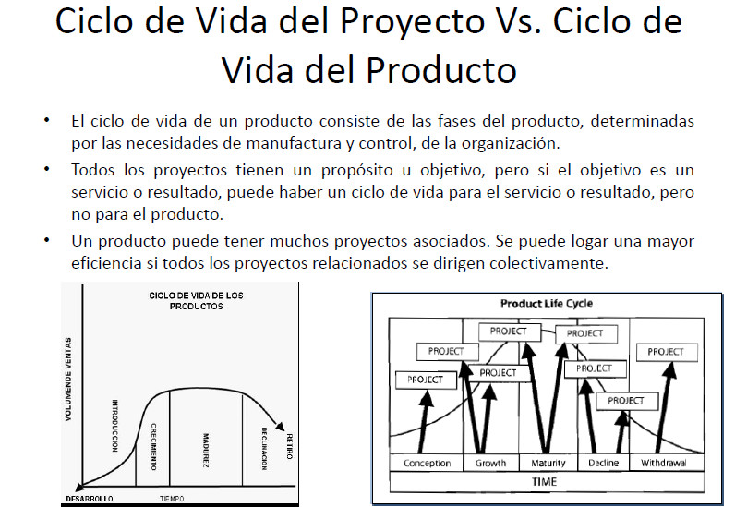

Slide 26
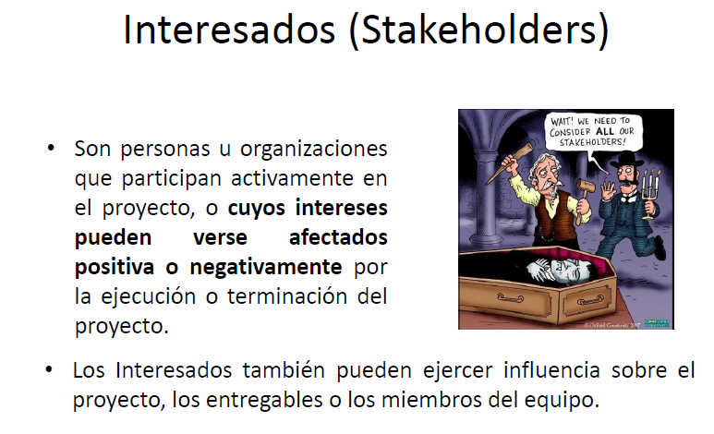

Slide 27
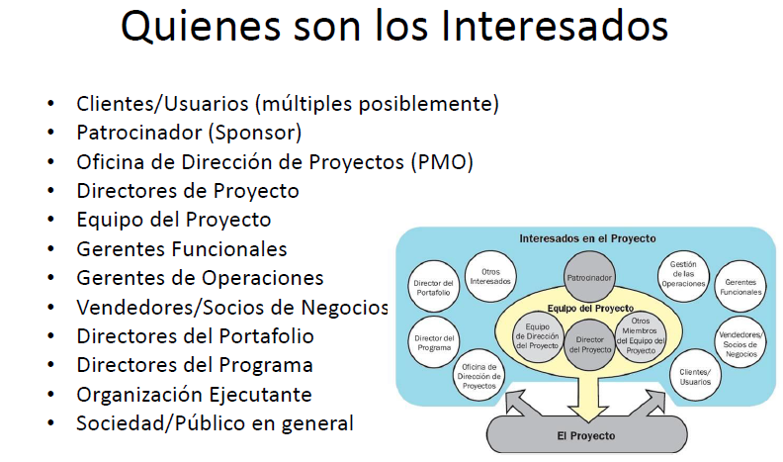

Slide 28
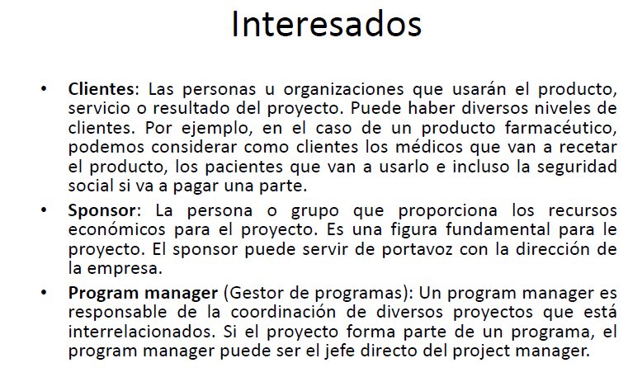

Slide 29
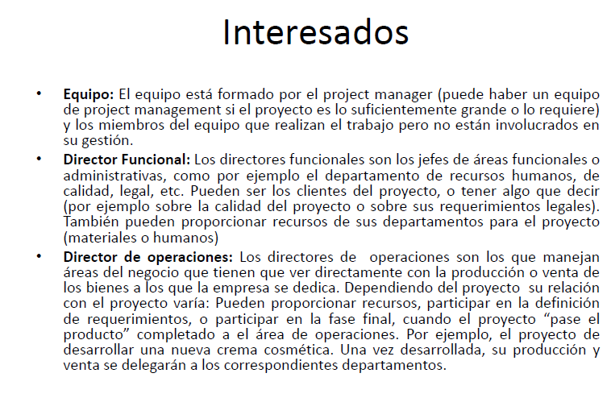

Slide 30
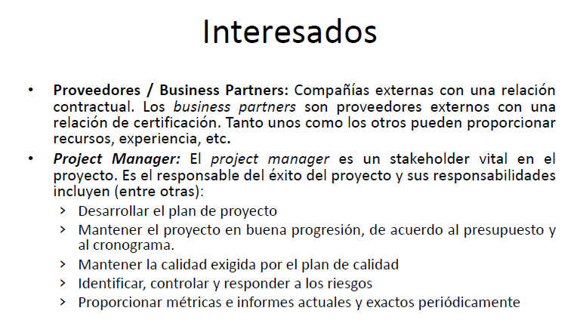

Slide 31
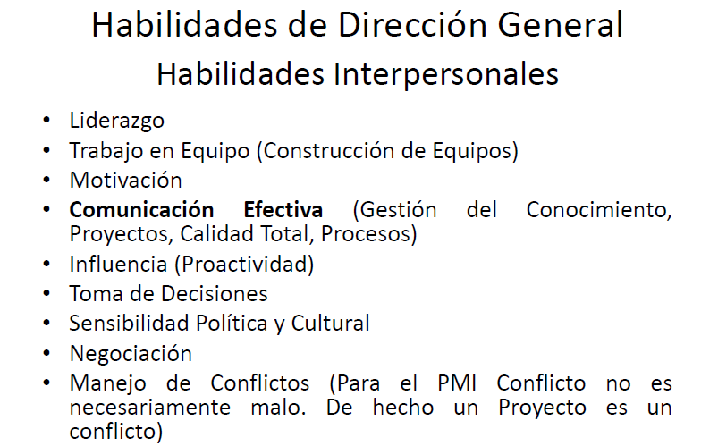

Slide 32
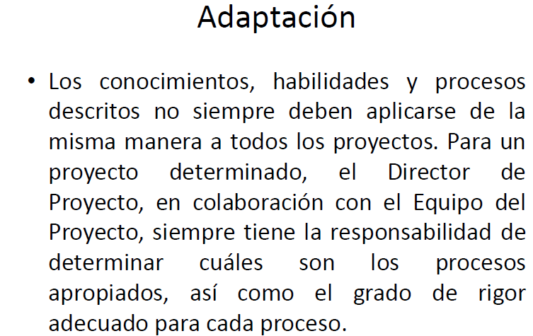

Slide 33
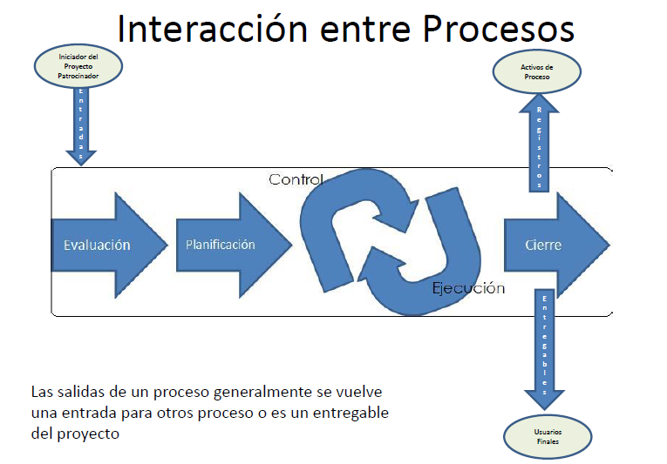

Slide 34

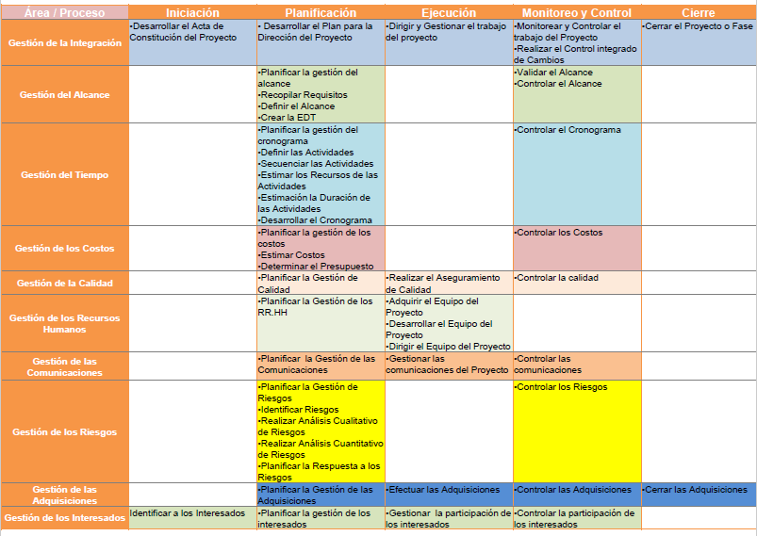
GRUPOS DE PROCESO Y AREAS DE CONOCIMIENTO
- PMI (Project Management Institute)

Slide 35
PMBOK
PMBOK
PMBOK® Guide, es el acrónimo de Project Management Body of Knowledge®. Es el libro o guía que edita PMI® con el conjunto de buenas prácticas en Gestión de Proyectos
PMI
PMI
El Project Management Institute – PMI (Instituto de Gestión de Proyectos) es una organización dedicada al estudio y divulgación del conocimiento sobre Gestión o Dirección de Proyectos. Desde su fundación en 1969, en Estados Unidos, ha crecido hasta convertirse en la mayor organización sin ánimo de lucro que reúne a profesionales en todo el mundo.

Slide 36
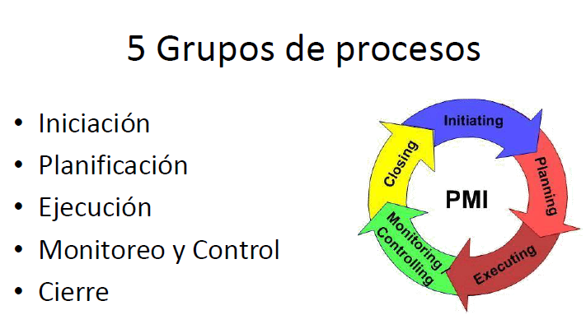
CICLO DE VIDA DE UN PROYECTO

Slide 37
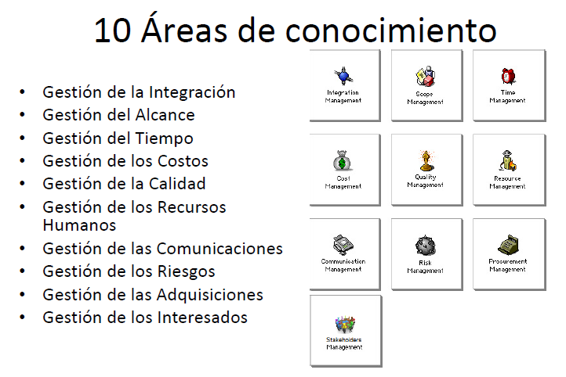
Tareas, actividades o artefactos = resultado de una tarea

Slide 38
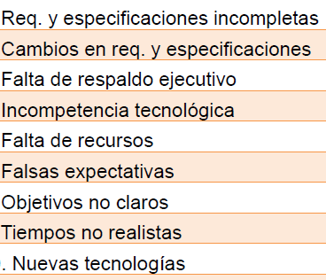
Causas de fracaso en los proyectos
CAUSAS DE FRACASOS EN LOS PROECTOS

Slide 39
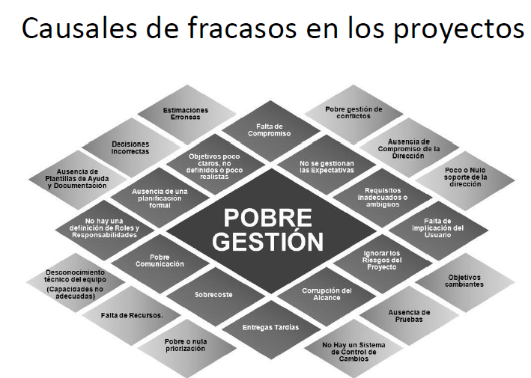

Slide 40
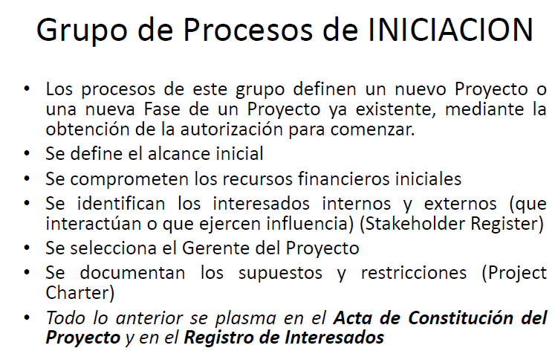

Slide 41
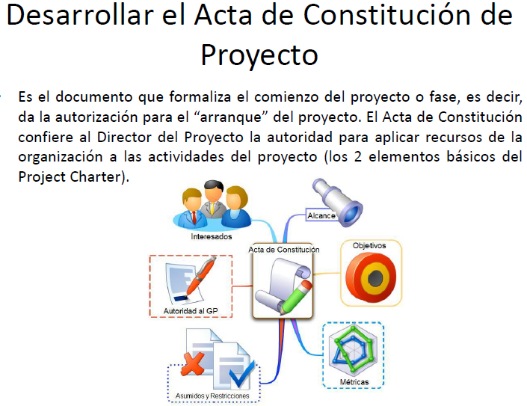
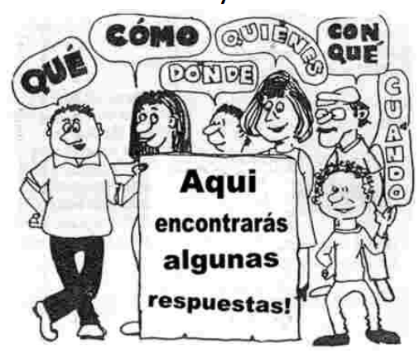

Slide 42
Project Charter o Acta de Constitución de Proyecto
El cuerpo se dé un Acta constitutiva contendrá los siguientes puntos:
Sección 1. Descripción del Proyecto
Planteamiento del problema / Descripción del Proyecto /Metas y objetivos del proyecto / Alcance del Proyecto / Factores críticos de éxito / Supuestos / Restricciones
Sección 2. Responsables del proyecto e hitos
Responsable de financiamiento / Responsable de Supervisar el proyecto / Principales hitos del proyecto
Sección 3. Organización del Proyecto
Estructura del Proyecto /Roles y Responsabilidades / Matriz de Responsabilidades /Instalaciones y recursos del Proyecto

Slide 43
Project Charter o Acta de Constitución de Proyecto
Sección 4. Puntos de Contacto
Sección 5. Glosario
Sección 6. Historial de revisiones
Sección 7. Anexos
Una redacción deficiente o mediocre de un Acta de Constitución de Proyecto puede causar el fracaso o el incremento significativos de los costes totales de un proyecto.

Slide 44
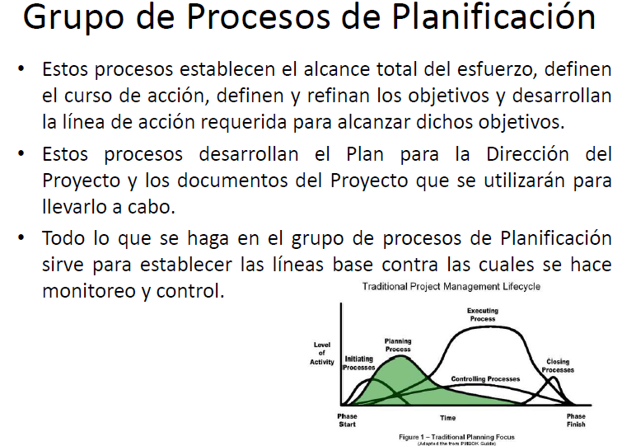

Slide 45
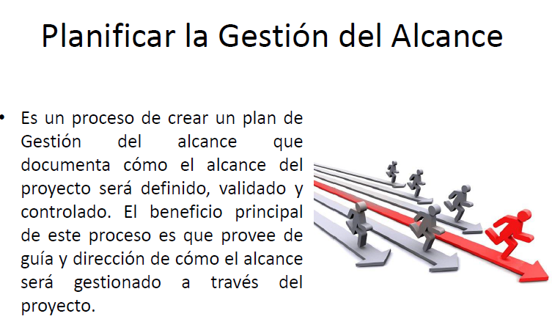

Slide 46
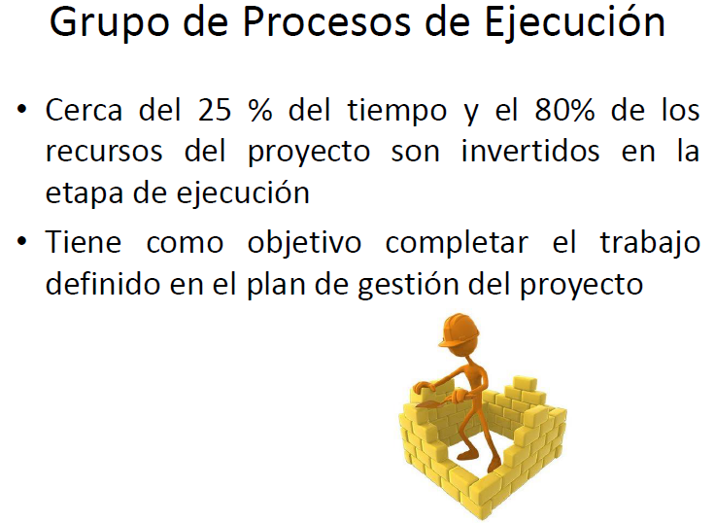

Slide 47
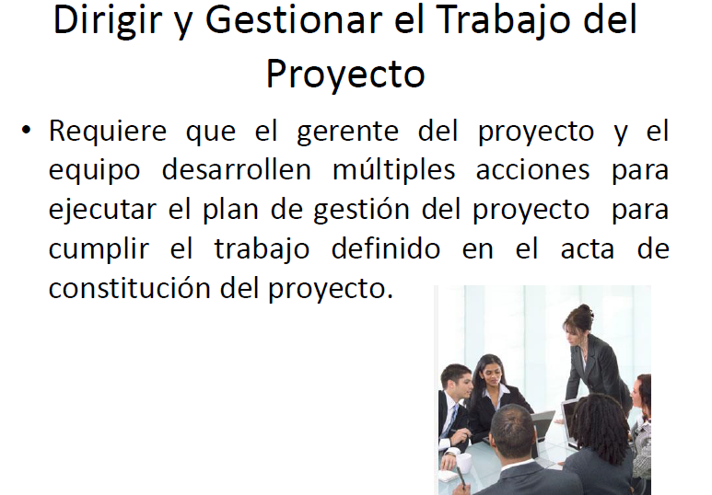

Slide 48
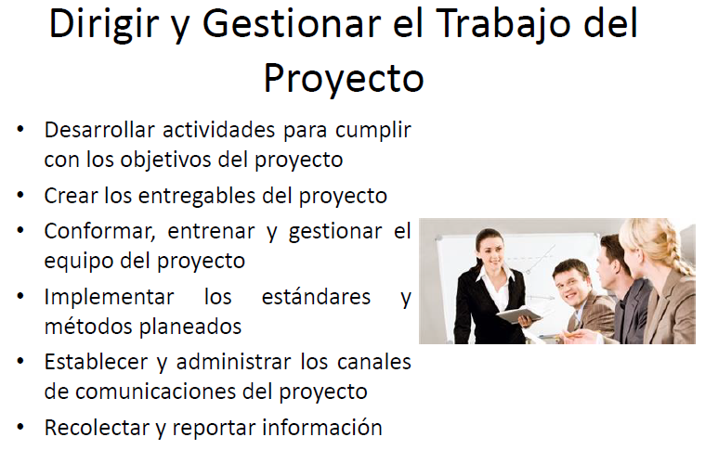

Slide 49
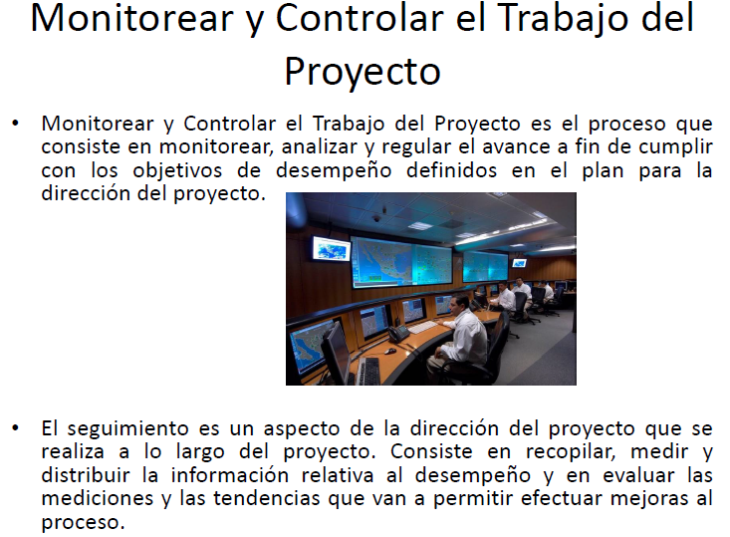

Slide 50
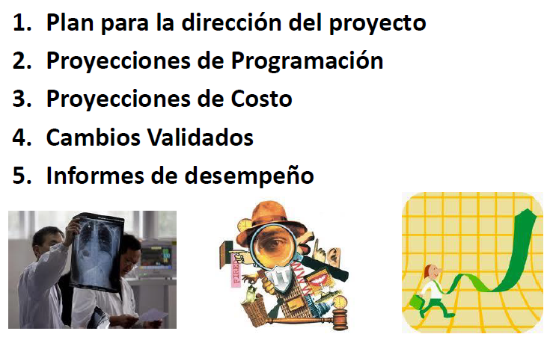
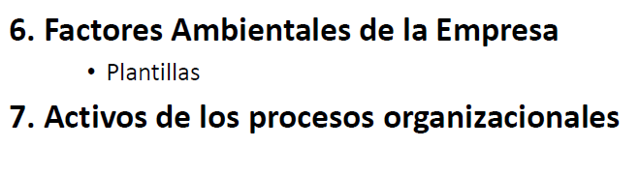
ENTRADAS
ENTRADAS

Slide 51
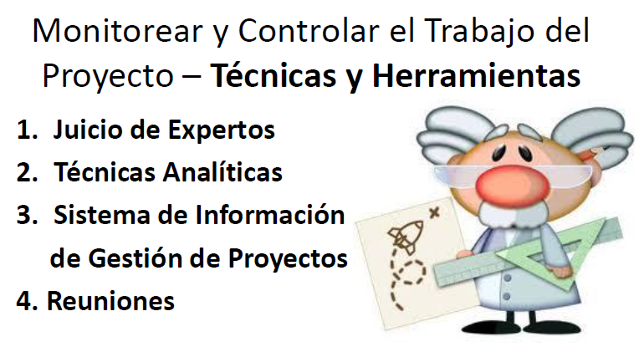
TÉCNICAS

Slide 52
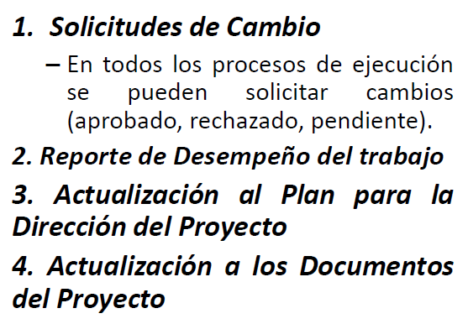
SALIDAS

Slide 53
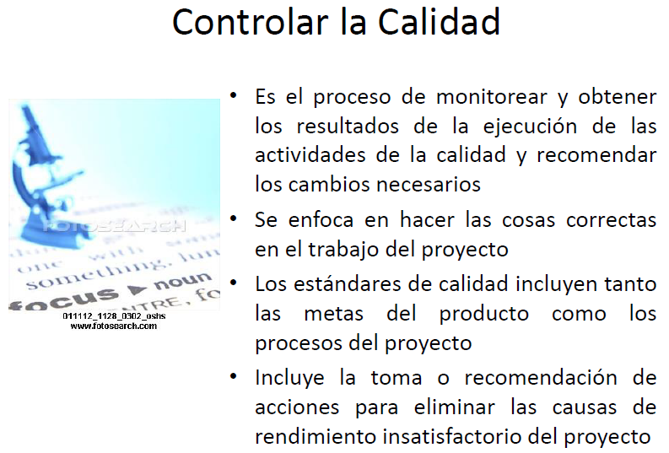
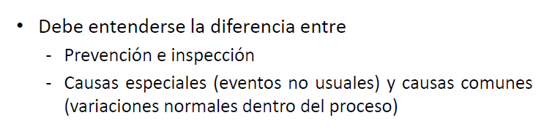

Slide 54
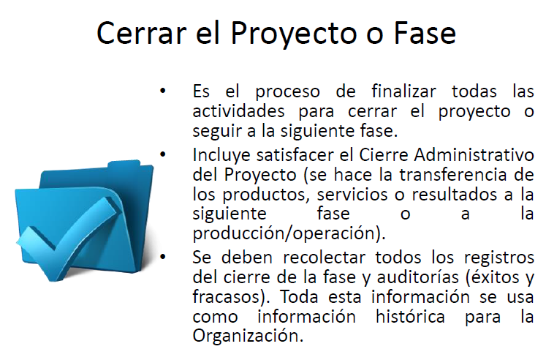

Slide 55


Slide 56

ROL DEL GP
ROL DEL GP

Slide 57
¡AHORA LA PRACTICA!
EXPOSICIONES
Formato de propuesta, acta de constitución, acta de inicio, acta de cierre de un proyecto ( Katerine )
Bizagi Process Modeler es un modelo de software tipo Freemium para diagramar, documentar y simular procesos de manera gráfica. (Astudillo)
EDT La Estructura Desglosada de Trabajo (EDT), también conocida como WBS (es una Herramienta para elaborar la EDT)(Work Breakdown Structure) es una técnica muy conocida y de vital importancia para la gestión de proyectos ya sean pequeños, medianos o grandes. ( Lugo)
Matriz de riesgo de un proyecto (Delman)

Slide 58

EJECUTAR UN PROYECTO DE DESARROLLO DE SOFTWARE APLICANDO BUENAS PRACTICAS EN EL PROCESO DE DESARROLLO.

Slide 59
ENTREGABLES “mínimos”:
Propuesta.
Acta de constitución del proyecto.
Proceso definido de grupo, para el desarrollo del proyecto (bizagi).
Identificación del proceso de desarrollo (EDT y Evidencias de cada fase).
Elaboración de un matriz de riesgos (Mínimo 10).
Evidencias del control y monitoreo (Evidencias)
Acta de inicio y cierre.
Producto software.
Tiempo para el desarrollo del proyecto (10 - Horas)
Grupos integrados de 8 personas.
Se pueden apoyar con CMMI.

